Slide 1


Sistema de información Colegio Ecológico San Felipe
INFO-276

Slide 2

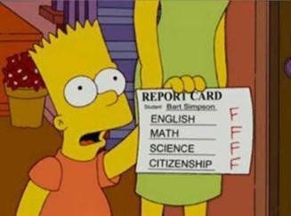
El problema
Colegio Ecológico San Felipe
Problemas asociados al estudiante (malas notas, conducta).
Desinformación del Apoderado.
No existencia de un software que entregue las evaluaciones.
Libro de clases virtual.

Slide 3

Involucrados en el proyecto
Cliente
Donald Hualme o Directora
Equipo de Trabajo
Leonardo Concha M.
Genoveva Flores M.
Donald Hualme R.
Jorge Lara H.

Slide 4

Acuerdos
Todos los acuerdos fueron cumplidos.

Slide 5

Requisitos
Usuario
Manejo de usuarios, evaluaciones, comunicaciones y anotaciones.
Sistema
Gestión de usuarios.
Gestión de alumnos.
Gestión de evaluaciones.
Gestión de anotaciones.
Gestión de comunicaciones.
Gestión de cursos.
Gestión de asignaturas.

Slide 6
Tecnologías ocupadas
Titanium SDK
Aplicación Android.
Visual Basic
Aplicación Escritorio.
Microsoft Project, Office, PowerPoint
Documentación.
Cacoo
Diagramas.

Slide 7
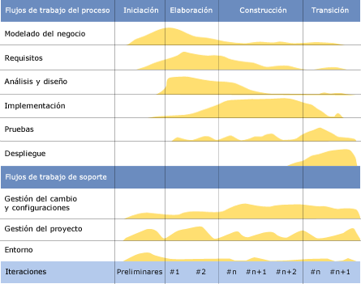
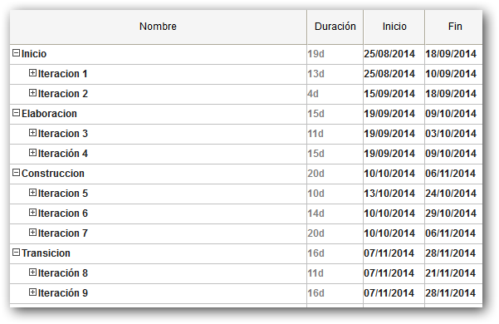
Metodología de trabajo y ciclo de vida escogido
RUP
Iterativo incremental

Slide 8
Estimación del proyecto

Slide 9
Planificación
Carta Gantt (mostrar)

Slide 10
Diagramas UML
Análisis
Modelo Conceptual.
Diagramas de secuencia del sistema.
Contratos.
Diagrama de estado.
Diseño
Casos de uso reales.
Diagrama de clases.
Diagrama despliegue.
Diagrama secuencia.

Slide 11
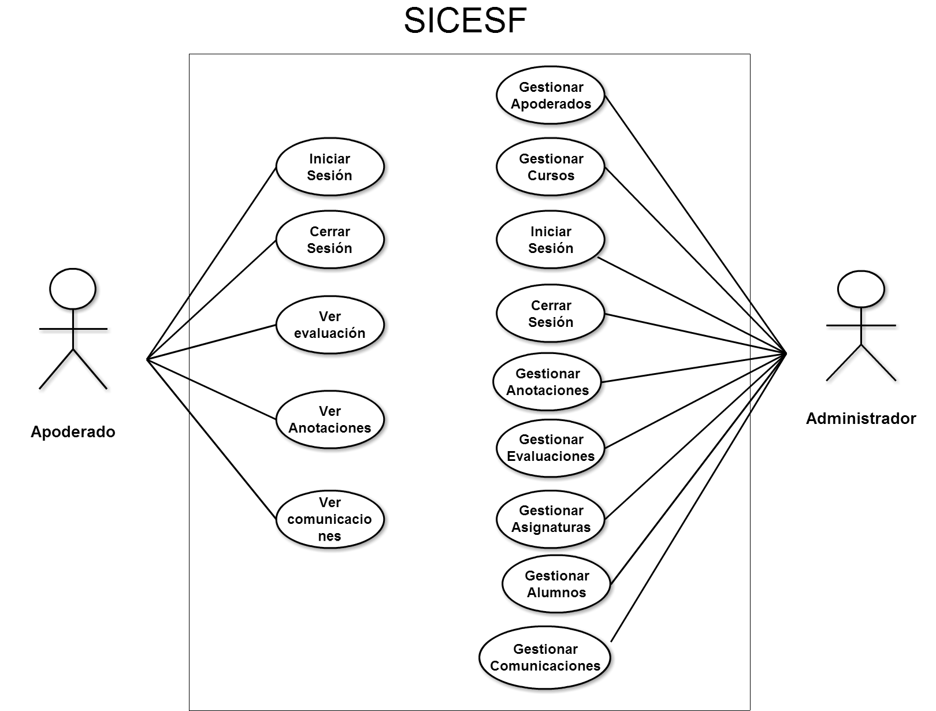
Diagrama Casos de Uso

Slide 12
Casos de Uso
Aquí irían los UML de los caso de uso que hayan elegido.

Slide 13
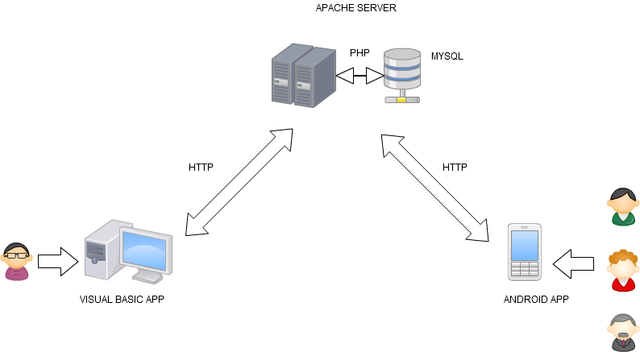
Arquitectura del sistema

Slide 14

Presentación del software

Slide 15
Conclusiones

